Slide 1

第6章 解线性方程组的迭代法
直接法得到的解是理论上准确的，但是我们可以看得出，它们的计算量都是n³数量级，存储量为n²量级，这在n比较小的时候还比较合适（n<1000 , 1G/s , 15秒 , 8M），但是对于现在的很多实际问题，往往要我们求解很大的n的矩阵，而且这些矩阵往往是稀疏矩阵就是这些矩阵含有大量的0元素。对于这类的矩阵，在用直接法时就会耗费大量的时间和存储单元。因此我们有必要引入一类新的方法：迭代法。
迭代法具有的特点是速度快。与非线性方程的迭代方法一样，需要我们构造一个等价的方程，从而构造一个收敛序列，序列的极限值就是方程组的根

Slide 2

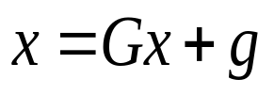




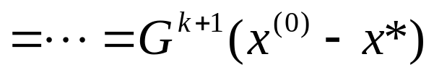

对方程组
做等价变换
如：令
，则
则，我们可以构造序列
若
同时：
所以，序列收敛
与初值的选取无关

Slide 3

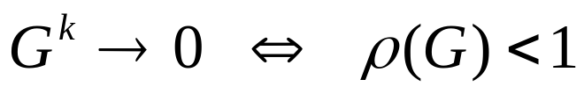
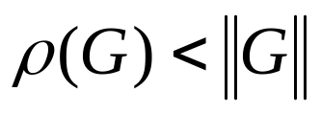
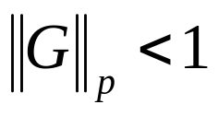
定义：（收敛矩阵）
定理：
矩阵G为收敛矩阵，当且仅当G的谱半径<1
由
知，若有某种范数
则，迭代收敛

Slide 4
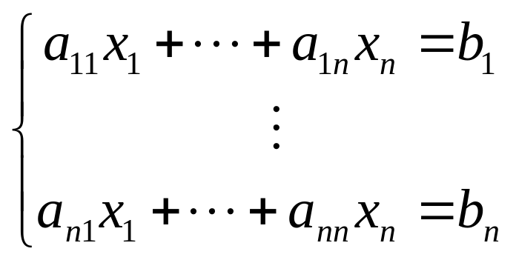
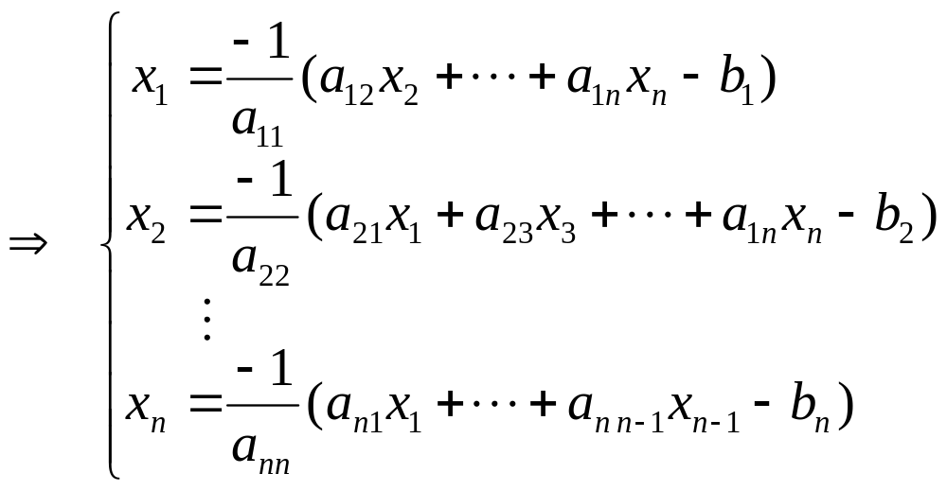
6.1 Jacobi迭代

Slide 5
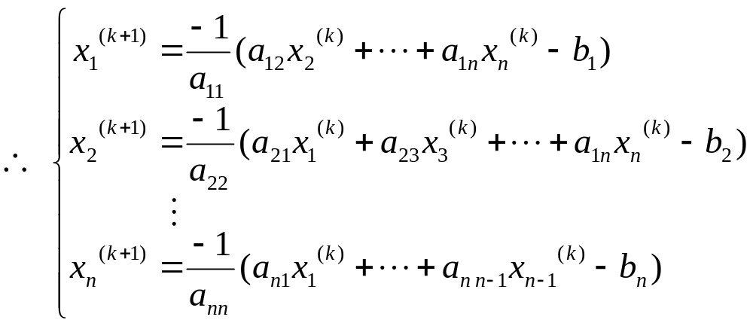
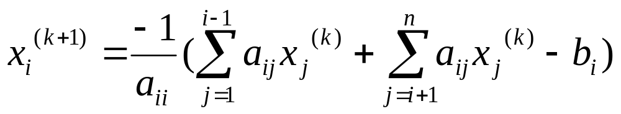
格式很简单：

Slide 6
Jacobi迭代算法
1、输入系数矩阵A和向量b，和误差控制eps
2、x1={0,0,…..,0} , x2={1,1,…..,1} //赋初值
3、while( ||x1-x2||>eps) {
x1=x2; // x1 是第k步，x2是第k+1步
for(i=0;i<n;i++) {
x2[i]=0;
for(j=0;j<i;j++) {
x2[i] += A[i][j]*x1[j]
}
for(j=i+1;j<n;j++) {
x2[i] += A[i][j]*x1[j]
}
x2[i]=-(x2[i]-b[i])/A[i][i]
}
}
4、输出解x2

Slide 7
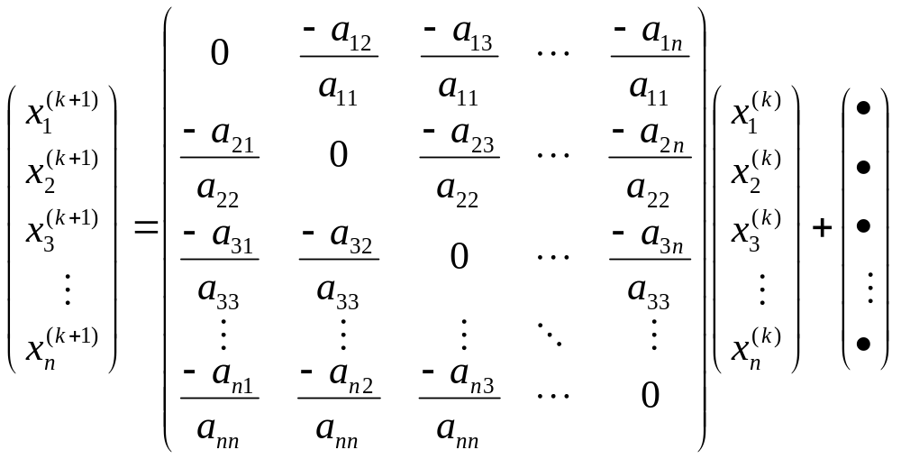
迭代矩阵

Slide 8
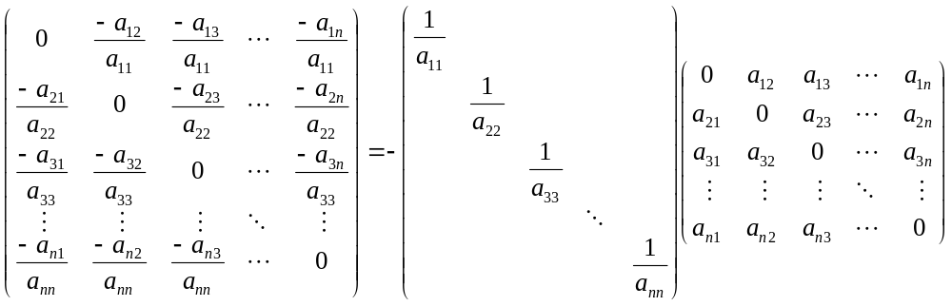
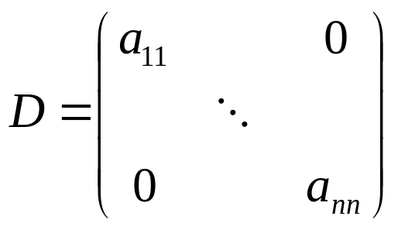


Slide 9



易知，Jacobi迭代有

Slide 10
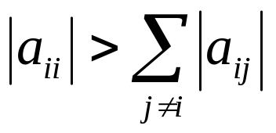
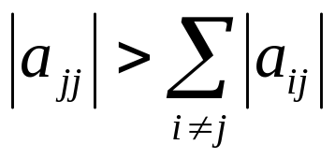
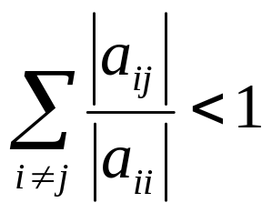
收敛条件
迭代格式收敛的充要条件是G的谱半径<1。对于Jacobi迭代，我们有一些保证收敛的充分条件
定理：若A满足下列条件之一，则Jacobi迭代收敛。
① A为行对角占优阵
② A为列对角占优阵
③ A满足

Slide 11
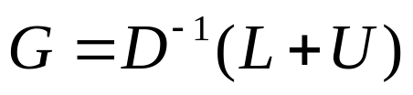
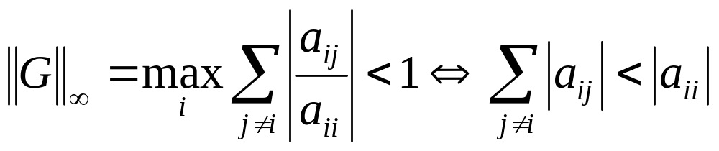
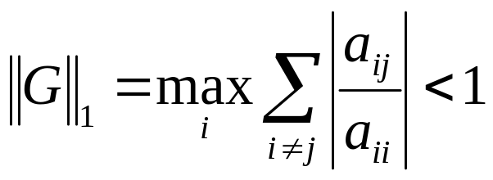


证明：
② A为列对角占优阵，则A^{T}为行对角占优阵，有
＃证毕

Slide 12
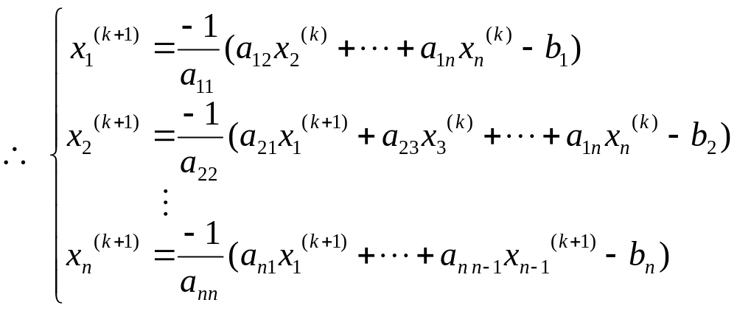
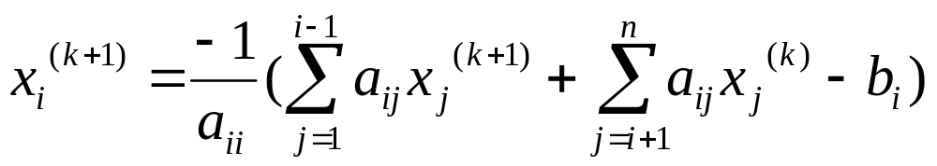
6.2 Gauss－Seidel迭代
在Jacobi迭代中，使用最新计算出的分量值
是否是原来的方程的解？

Slide 13
Gauss-Siedel
迭代算法
1、输入系数矩阵A和向量b，和误差控制eps
2、x1={0,...,0}, x2={1,1,…..,1} //赋初值
3、while( ||x1-x2||>eps) {
x1=x2; //x1 是第k步，x2是第k+1步
for(i=0;i<n;i++) {
t=0.0
for(j=0;j<i;j++) {
t += A[i][j]*x2[j]
}
for(j=i+1;j<n;j++) {
t += A[i][j]*x2[j]
}
x2[i]=-(t-b[i])/A[i][i]
}
}
4、输出解x2

Slide 14

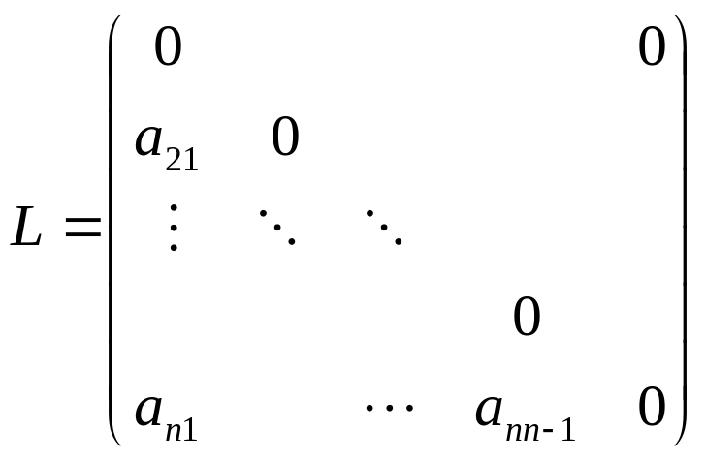
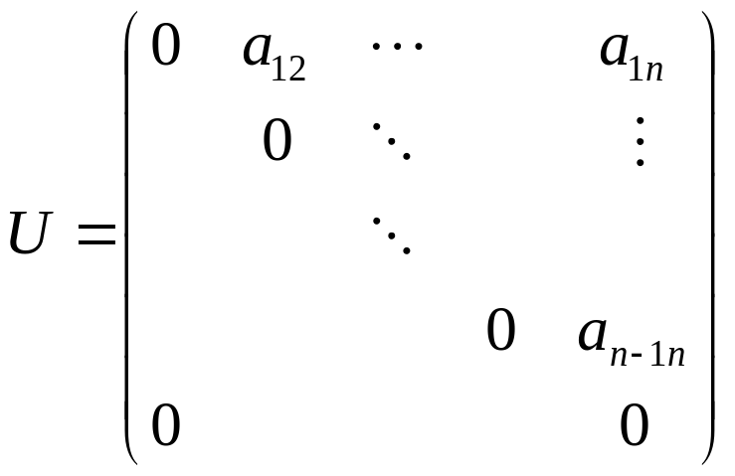
迭代矩阵
记

Slide 15



迭代矩阵
A=(D+L)-(-U)

Slide 16
收敛条件
迭代格式收敛的充要条件是G的谱半径<1。我们看一些充分条件
定理：若A满足下列条件之一，则Gauss-Seidel迭代收敛。
① A为行或列对角占优阵
② A对称正定阵

Slide 17


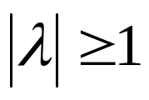

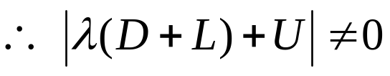

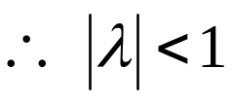


证明：
设G的特征多项式为
，则
为对角占优阵，则
时
为对角占优阵
即
＃证毕
即
注：二种方法都存在收敛性问题。
有例子表明：Gauss-Seidel法收敛时，Jacobi法可能不收敛；而Jacobi法收敛时， Gauss-Seidel法也可能不收敛。

Slide 18
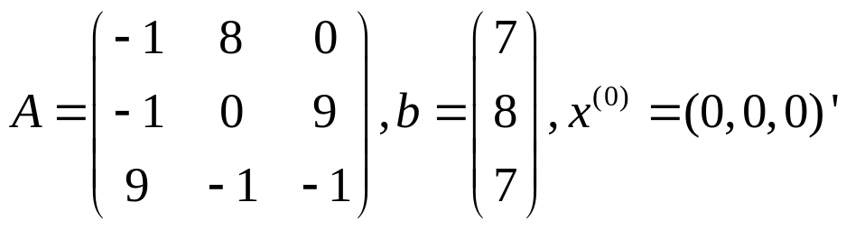
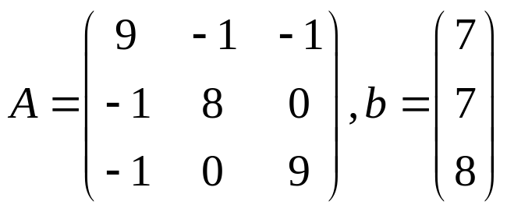
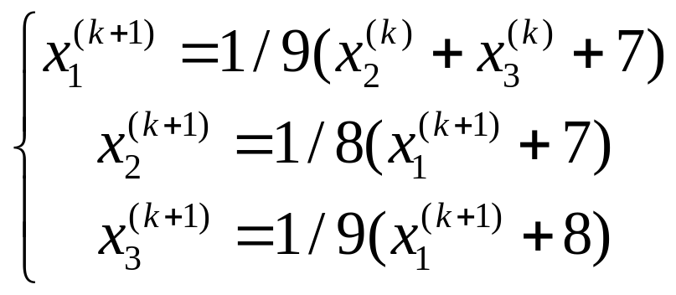
1、预处理
2、格式

Slide 19
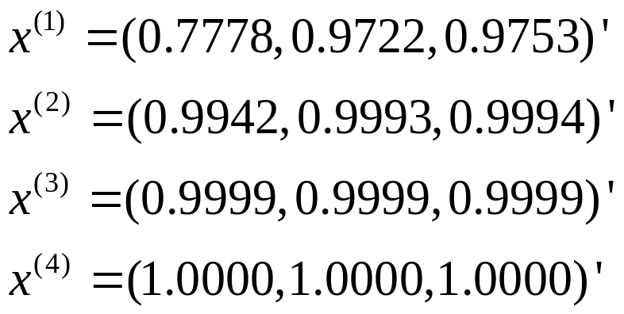
3、结果

Slide 20
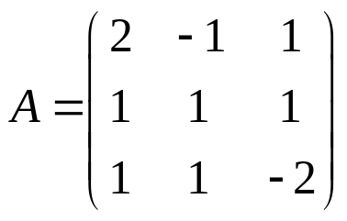
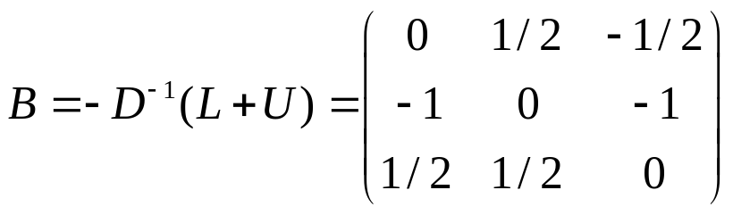
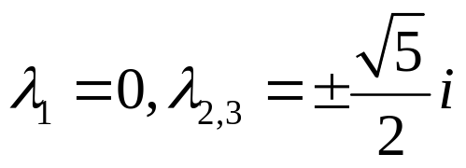
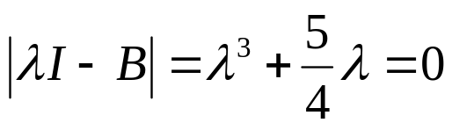
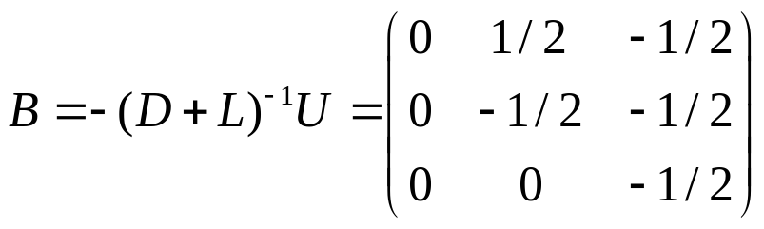
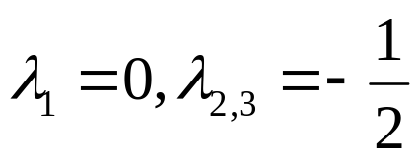
1、Jacobi迭代
特征值为
2、Gauss-Seidel迭代

Slide 21




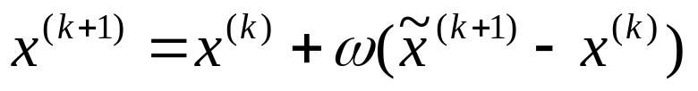

6.3 松弛迭代
记
则
可以看作在前一步上加一个修正量。
若在修正量前乘以一个因子
，有
对Gauss-Seidel迭代格式
是否是原来的方程的解？

Slide 22
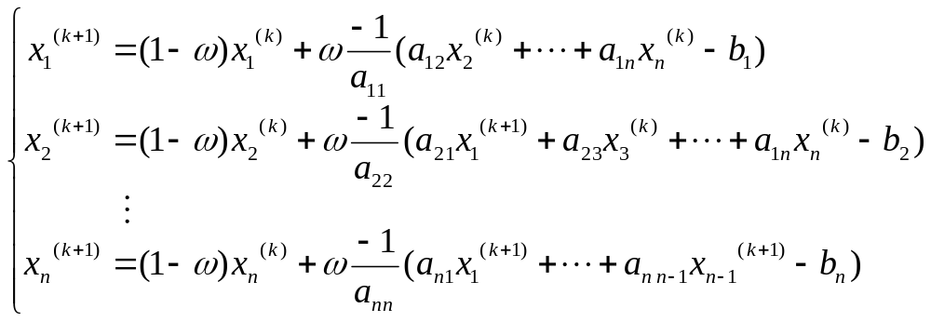
写成分量形式，有

Slide 23
松弛迭代算法
1、输入系数矩阵A、向量b和松弛因子omega，和误差控制eps
2、x1={0,...,0}; x2={1,1,…..,1} //赋初值
3、while( ||x1-x2||>eps) {
x1=x2; //x1 是第k步，x2是第k+1步
for(i=0;i<n;i++) {
temp=0
for(j=0;j<i;j++) {
temp += A[i][j]*x2[j]
}
for(j=i+1;j<n;j++) {
temp += A[i][j]*x2[j]
}
temp = -(x2[i]-b[i])/A[i][i]
x2[i] = (1-omega)*x2[i]+omega*temp
}
}
4、输出解x2

Slide 24
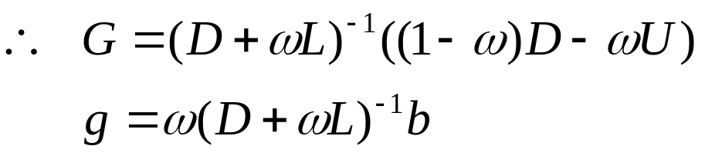


迭代矩阵
定理：
松弛迭代收敛
定理：
A对称正定，则松弛迭代收敛

Slide 25
SOR方法收敛的快慢与松弛因子ω的选择有密切关系.但是如何选取最佳松弛因子,即选取ω=ω*,使ρ(G_{ω} )达到最小,是一个尚未很好解决的问题.实际上可采用试算的方法来确定较好的松弛因子.经验上可取1.4<ω<1.6.

Slide 26
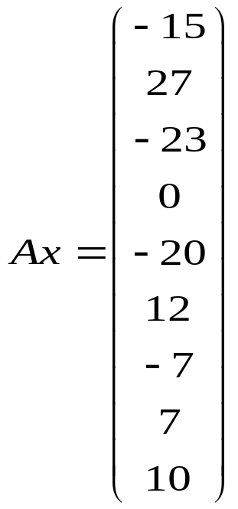
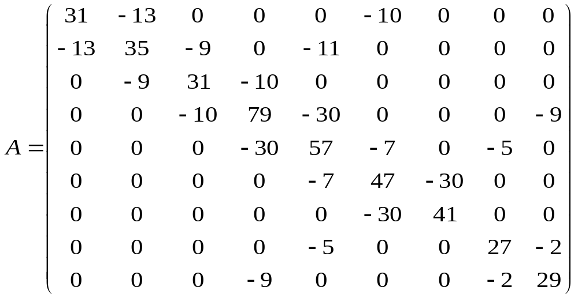
Lab06 线性方程组求根的迭代法
1.编写Gauss-Seidel迭代和SOR迭代的通用程序
2.用如上程序求根，并打印迭代步数和根。
3.取松弛因子为{i/50,i=1,2,…,99}，试给出一个最佳的值

Slide 27
Sample Output ( represents a space)
Gauss-Seidel迭代，根和迭代步数为
0.1
...
0.9
5
SOR迭代，迭代步数为
1,100
...
99,5000

Slide 28
定理 若SOR方法收敛, 则0<ω<2.
证 设SOR方法收敛, 则ρ(G_{ω})<1,所以
|det(G_{ω})| =|λ₁λ₂… λ_{n}|<1
而 det(G_{ω}) =det[(D+ωL)⁻¹ ((1-ω)D-ωU)]
=det[(I+ωD⁻¹L)⁻¹ ]det[(1-ω)I-ωD⁻¹U)]
=(1-ω)^{n}
于是
|1-ω|<1, 或 0<ω<2

Slide 29
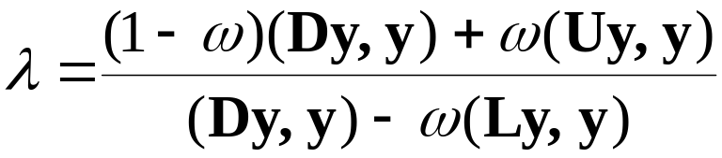
定理 设A是对称正定矩阵, 则解方程组Ax=b的SOR方法,当0<ω<2时收敛.
证 设λ是G_{ω}的任一特征值, y是对应的特征向量, 则
[(1-ω)D+ωU]y=λ (D-ωL)y
于是
(1-ω)(Dy,y)+ω(Uy,y)=λ[(Dy,y)-ω(Ly,y)]

Slide 30
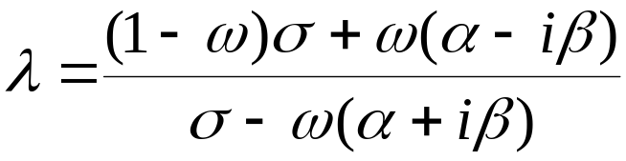
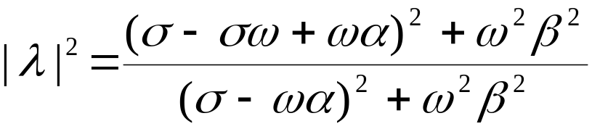
由于A=D-L-U是对称正定的, 所以D是正定矩阵, 且L=U^{T}. 若记(Ly,y)=α+iβ, 则有
(Dy,y)=σ>0
(Uy,y)=(y,Ly)=(Ly,y)
=α-iβ
0<(Ay,y)=(Dy,y)-(Ly,y)-(Uy,y) =σ-2α
所以

Slide 31
当0<ω<2时,有
(σ-σω+ωα)²-(σ-ωα)²= (2ωα-σω)(2σ-σω)
= ωσ (2α-σ)(2-ω)<0
所以|λ|²<1, 因此ρ(G_{ω})<1,即S0R方法收敛.
设λ是B的任一特征值, y是对应的特征向量, 则
(L+U)y=λDy
于是
(Ly,y)+(Uy,y)=λ(Dy,y)
可得 λ=2α/σ

Slide 32
当A对称正定时,即2α-σ<0时,|λ|<1⇔ 2α+σ>0
而 ((2D-A)y,y)=(Dy,y)+(Ly,y)+(Uy,y) =σ+2α
即,当A对称正定时,Jacobi迭代法收敛⇔2D-A正定.

